Slide 1
Trường Tiểu học Ái Mộ A
KEÁ HOAÏCH BAØI DAÏY
Töï nhieân - Xaõ hoäi
LÔÙP: 2 B
Thöïc hieän: Nguyễn Thị Minhø

Slide 2
Bạn trai đang cử động cơ, xương, khớp nào nhỉ?

Slide 3
TRÒ CHƠI:
XEM CỬ ĐỘNG VÀ NÓI TÊN
CÁC CƠ, XƯƠNG & KHỚP XƯƠNG

Slide 4
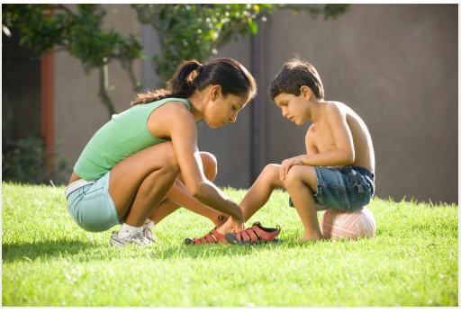
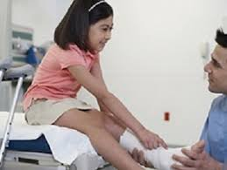
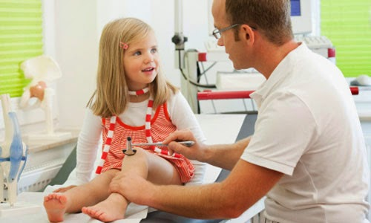
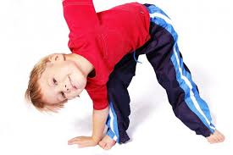
Em nhớ vận động nhẹ nhàng, vừa sức tránh gây tổn thương cơ, xương, khớp.

Slide 5
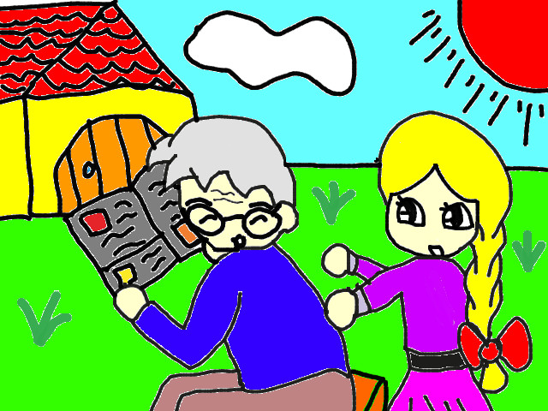
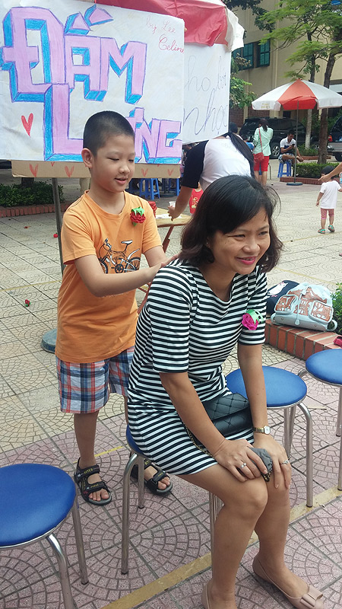
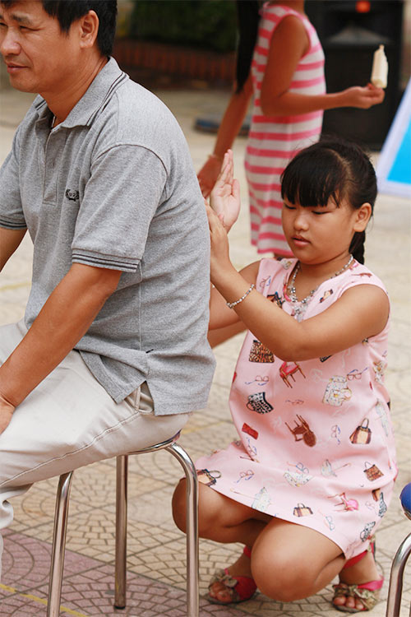
Liên hệ thực tế

Slide 6
Cơ quan vận động gồm có cơ và xương. Nhờ có nó ta mới có thể thực hiện các động tác . Ngoài ra, để cơ thể phát triển, chúng ta cần ăn uống đầy đủ. Vậy Cơ quan nào đảm nhiệm phần này?

Slide 7
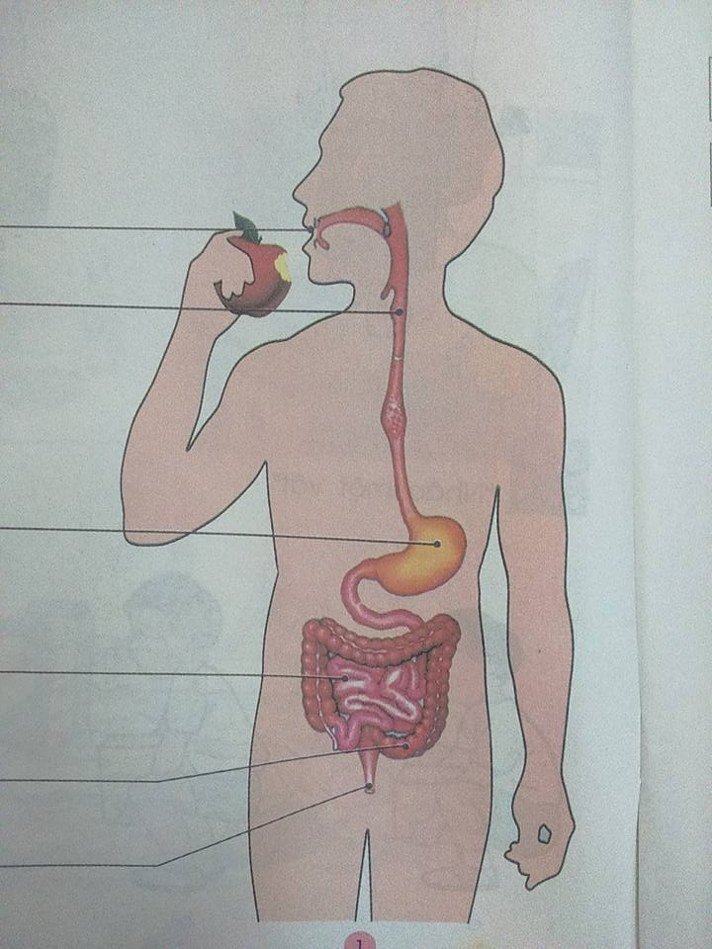
Tiếp sức nêu tên cơ quan tiêu hóa.
Miệng
Thực quản
Dạ dày
Ruột non
Ruột già

Slide 8
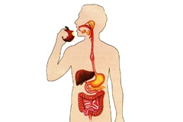
Em hãy nói đường đi của thức ăn trong ống tiêu hóa.

Slide 9
Miệng
ống thực quản
Dạ dày
Ruột non
Ruột già
Hậu môn

Slide 10
Thức ăn vào miệng rồi xuống thực quản, …………., ruột non và biến thành ……………
Ở ruột non các chất bổ dưỡng được thấm vào máu đi nuôi cơ thể, các ………………được đưa xuống ruột già và thải ra ngoài.

Slide 11
Thế nào là ăn uống đầy đủ?
Hằng ngày, ăn đủ ba bữa chính, uống đủ nước. Mỗi bữa ăn đủ no và đủ chất.

Slide 12
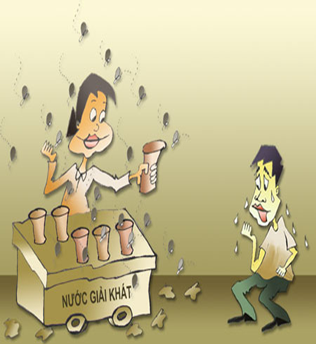
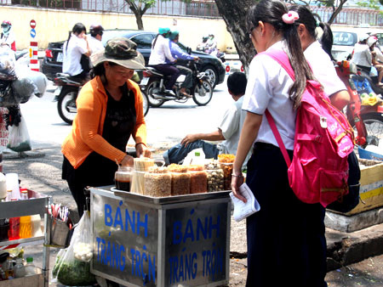
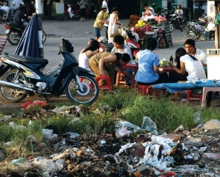
Ăn uống sạch sẽ

Slide 13
Thức ăn bán ở lề đường bị bám bụi bẩn.
Nước uống có ruồi nhặng bám.
Ngồi ăn ở cạnh bãi rác hôi, bẩn.

Slide 14
Trong việc ăn uống, các em cần phải chú ý “ăn sạch, uống sạch” . Ăn chậm – nhai kỹ, Ăn đủ chất, uống đủ nước, đảm bảo cho cơ thể phát triển khỏe mạnh.

Slide 15
Triệu chứng của
bệnh giun là :
a.
Đau đầu, chóng mặt.
b.
Đau bụng, buồn nôn, tiêu chảy, ngứa hậu môn, …
c.
Đau nhức xương, khớp.

Slide 16
Không rửa tay sau khi đi đại tiện, tay bẩn cầm thức ăn, đồ uống sẽ dễ bị nhiễm giun.
Đ / S ?

Slide 17
Để đề phòng bệnh giun, ta nên làm gì?

Slide 18
Bệnh giun là một loại bệnh nguy hiểm cho nên biện pháp phòng ngừa hiệu quả nhất là “ Ăn sạch, uống sạch và ở sạch” nhé các em.

Slide 19
Để có sức khỏe tốt, em nên và không nên làm gì?

Slide 20
Củng cố - Dặn dò:
- Chuẩn bị bài: Gia đình
- Chuẩn bị hình chụp gia đình mình.

